Slide 1
Présentation du projet
Réalisation d’un engin motorisé télécommandé

Slide 2
Liste des composants
Base
Améliorations
Matériel | Description | PIN | PIN~ | Prix
Arduino UNO | Carte mère, permet le transfert d’information entre composants. 11 PIN( dont 6 PIN~) 6 PIN analog (= PIN~) PIN TRX/DRX |  |  | -
Breadboard | Permet d’étendre le nombre de PIN d’alimentation |  |  | -
L293D | Contrôleur de moteur | 2 | 2 | -
Moteurs + roues | Permet de rouler |  |  | 8
Roue libre | Permet d’obtenir une stabilité |  |  | 1.5
Pile 9V | Permet d’alimenter le robot |  |  | 3
Capteur ultrason | Permet de détecter les obstacles | 2 |  | -
Matériel | Description | PIN | PIN~ | Prix
Carte ESP 32 +câble modifié +pile | Permet de connecter l'Arduino UNO à la WIFI ou Bluetooth |  |  | 6
HC-05 | Extension pour Arduino pour connecter au Bluetooth |  |  | 9
Récepteur infrarouge | Détecte les signaux infrarouges | 1 |  | -
Télécommande +pile | Permet d’envoyer un signal au récepteur |  |  | 1
LED | Faisceau de lumière | 1
LED | Faisceau de lumière à intensité variable |  | 1
LED affichage | Permet d’afficher des nombres de 0 à 9999 | 7 | 4

Slide 3
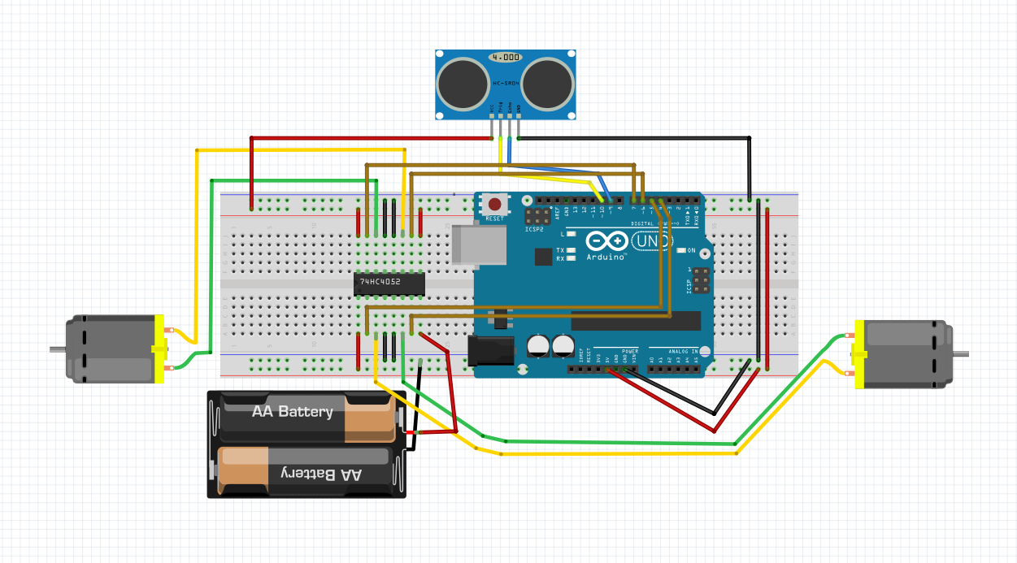
Hardware

Slide 4
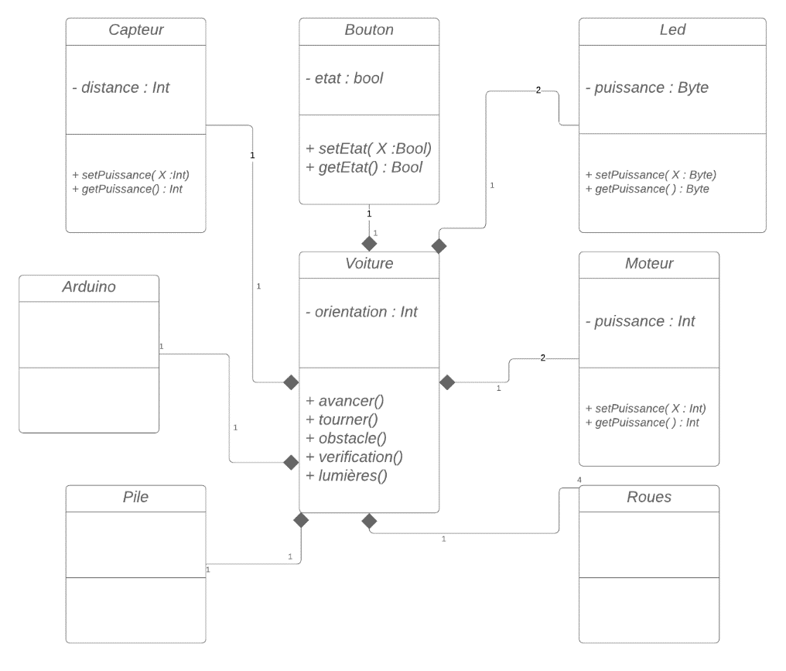
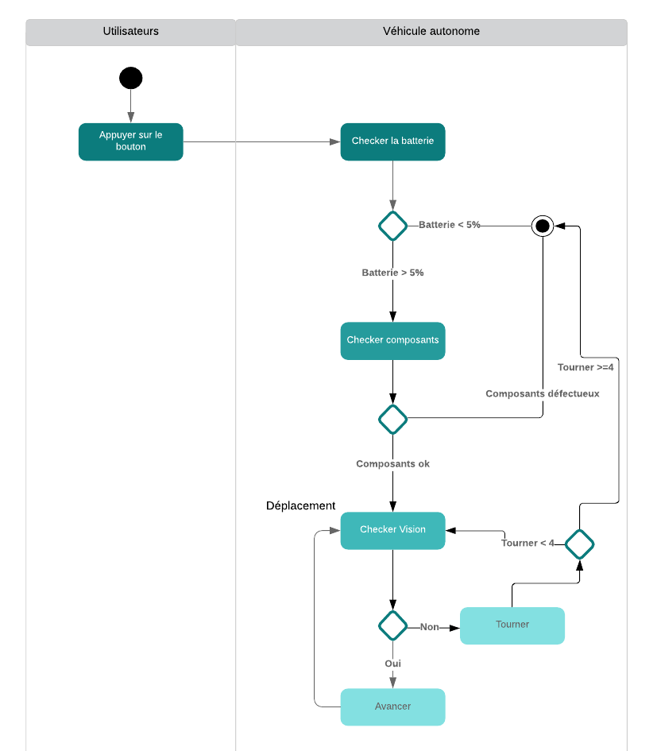
Software
Diagramme d’activité
Diagramme de Classe

